Slide 1
Baki
Fatih Selçuk

Slide 2
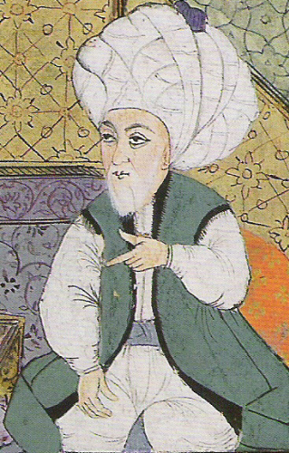
Asıl adı Mahmud Abdülbâkî
1526-1527 İstanbul
Babası Fatih Camii’nde müezzin.
Saraççılık, Serraclık farkı.
Medrese eğitimi gördü.
Hocası Karamânîzâde Mehmed Efendi
Ders arkadaşları arasında Nev‘î, Üsküplü Vâlihî, Edirneli Mecdî, Hoca Sâdeddin, Karamanlı Muhyiddin gibi ileride şair ve âlim olarak ün kazanacak gençler vardı.
Nazire yazımı, amacı: ilgi çekmek ve değer görmek.

Slide 3
Zâtî’nin Beyazıt Camii avlusundaki remilci dükkânına sık sık giderek gazellerini onun tenkidine sunuyordu.
Remil falı, kum üzerine parmakla veya kâğıt üzerine kalemle birtakım noktalar sıralanıp çizgi çekilerek gelecekten haber vermeye dair bir ilimdir. Kum falı olarak da bilinmektedir. (Remilcilik)
Hocası Karamânîzâde Mehmed Efendi’ye yazdığı “sünbül” redifli kaside ile şiirde kişiliğini artık iyice kabul ettirmişti.
1552’de yeni açılan Süleymaniye Medresesi’nde Kadızâde Şemseddin Ahmed Efendi’nin derslerine başladı.
Ramazan 962’de (Ağustos 1555) Nahcıvan seferinden dönen Kanûnî’ye takdim ettiği kasidede üç yıldır medrese odalarında yattığından ve padişahın emriyle bir yıl bina eminliği hizmetinde bulunduğundan söz etmektedir. (Süleymaniye Külliyesi)

Slide 4
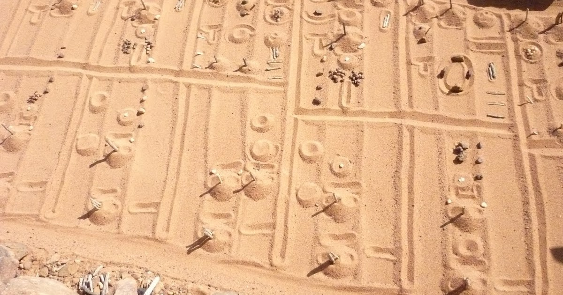

Slide 5
Bina emini: Binaların ne zaman yapıldığını, masrafının ne kadar tuttuğunu, binanın yapımında kaç işçi çalıştığını, ne kadar ücret ödendiğini kayıt altına alan kişi.
1556 yılında Halep Kadılığında naiplik görevini yerine getirdi.
Halep Beylerbeyi Kubad Paşa’ya da “hilâl” redifli birer kaside sundu.
Bâkî Halep’te 4 yıl yaşıyor.
1556 yılının Mart ayında, Konya’da Şeyhülislâm Ebüssuûd’un kadılıkla Şam’a gitmekte olan oğlu Mehmed Çelebi’ye rastladı. Kendisine bir “nûniyye” kasidesi takdim ederek ondan babasına bir tavsiye mektubu aldı

Slide 6
Ebüssuûd Efendi’nin çevresine girme imkânını elde etti.
Ebusuud efendi (İstanbul Kadısı- Rumeli Kazaskeri- Şeyhülislam)
Rüstem Paşa detayı. (Kaside)
Semiz Ali Paşa
Ekim 1561’de dânişmend, iki sene sonra da mülâzım oldu.
1564 Nisanında da yirmi beş akçe ile bir medreseye tayini için ferman çıktı.
Rivayete göre Nâmî adlı bir şairin gazelini, mahlas beytindeki ismi Bâkî’ye çevirmek suretiyle ona isnat ettiler. O gazeldeki, “Gınâ sadrındaki mağrûr u nâ-âsûde serverden / Fenâ bezminde hâb-âlûd olan mestânemiz yeğdir” beytinde şair, içkiye düşkünlüğü meşhur olan II. Selim’i oğlu III. Murad’a tercih ettiğini ima ediyor, dediler.

Slide 7
Bu hadisenin yatıştırılmasıyla Kasım 1576’da Edirne’de Selimiye müderrisliğine, Mart 1579’da 1000 altın terakkî ile Mekke kadılığına tayin edildi. Temmuz 1582’de İstanbul’a geldi. Mekke’de iken tercüme ettiği el-İʿlâm fî aḥvâli beledi’llâhi’l-ḥarâm adlı Mekke tarihini padişaha takdim etti.
(Ocak 1585) Üsküdar’da oturması emredildi. Temmuz 1586’da tekrar İstanbul kadılığına getirilip kısa bir zaman sonra da Anadolu kazaskeri yapıldı (Ekim 1586). Burada iki sene hizmetten sonra azledilen Bâkî, üç yıl kadar açıkta kalışının ardından Mayıs 1591’de yine bu makama iade edildi.

Slide 8
III. Mehmed’in Cemâziyelevvel 1003’te (Aralık 1594) tahta geçişi, bir köşede unutulmuş ve küskün bekleyen Bâkî’nin içindeki ümitleri canlandırdı. Tekrar bir mevkiye gelebilmek arzusu ile kendisine kasideler sunduğu hükümdar onun bu dileğini karşılıksız bırakmayarak yaşlı şairi yeniden Rumeli kazaskerliği makamına getirdi. Ancak daha önce kendisinin azline sebep olduğu Şeyhülislâm Bostanzâde’nin oyunu ile altı yedi ay kadar sonra buradan uzaklaştırıldı.

Slide 9
Bâkî’nin, ileri yaşlarında iken dünyaya gelen ve daha sonra kendisi gibi müderris ve kadı olan iki oğlu vardır. Bunlardan ilki Şeyhî mahlasıyla şiirler yazan Şeyh Mehmed (ö. 1039/1630), diğeri Abdurrahman’dır.
23 Ramazan 1008 (7 Nisan 1600) Cuma günü vefat etti.

Slide 10
Eserleri:
Dîvân-(4508 beyitlik, en önemli eseri)
Fazâ'ilü'l-Cihad
Fazâil'i-Mekke
Kanuni Mersiyesi,
…

Slide 11
Divan
Kanuni Sultan Süleyman döneminde kaleme alınmıştır.
100’den fazla günümüze ulaşmıştır.
Divanın 10 tanesi İstanbul kütüphanelerinde, ikisi Elazığ Fırat Üniversitesi’nde olmak üzere on iki nüshası şu an Türkiye sınırları içerisinde bulunmaktadır.

Slide 12
Fezailü’l-Cihad(Cihad’ın faziletleri)
Meşâriʿu’l-eşvâḳ ilâ meṣâriʿi’l-ʿuşşâḳ adlı Arapça eserinin tercümesidir.
Cihadın faziletlerinden hareketle müslümanları cihada teşvik eden bu eseri Bâkî Sokullu Mehmed Paşa’nın emriyle 1567’de Türkçe’ye çevirmiştir.
Kendi el yazısıyla bir nüshası Millet Kütüphanesi’nde kayıtlıdır.

Slide 13
Mealimü’l-yakin fi sireti seyyidi’l-mürselin(Gönderilmiş (peygamberlerin) efendisi "Hz.Muhammed'in huyunda gerçek bilgi)
Şehâbeddin Ahmed b. Hatîb el-Kastallânî’nin siyer kitabının tercümesidir.
Sokullu Mehmed Paşa’nın emriyle kaleme alınmıştır.
Şafii mezhebinin belli özellikleri ve yorumlarını hanefi mezhebi yorumlarına aktarmaya çalışmıştır.
Gördüğü rağbet dolayısıyla birçok yazma nüshası olan eserin İstanbul’da üç kez baskıya çıktığı bilinmektedir. (1261, 1313-1316, 1322-1326)

Slide 14
Fezail-i Mekke(Mekke’nin Faziletleri)
Yine Sokullu’nun emriyle Mekke kadılığı esnasında, XVI. asır Arap müelliflerinden Kutbüddin Muhammed b. Ahmed el-Mekkî’nin el-İʿlâm fî aḥvâli beledi’llâhi’l-ḥarâm adlı eserinden yaptığı tercümedir.
Eser Mekke’nin tarihinden ve Osmanlı sultanlarının oradaki hayratından bahsetmektedir.
Çeşitli kütüphanelerde nüshaları vardır.(Köprülü Kütüphanesi)

Slide 15
Kaynakça
https://islamansiklopedisi.org.tr/
http://static2.wikia.nocookie.net/__cb20100502193747/yenisehir/tr/images/e/ef/Bakidivani.pdf
https://dergipark.org.tr/en/pub/fsmia/issue/6474/85561

